Slide 1
Museer i samarbete
Museot yhteistyössä
Avslutande seminarium
Päätösseminaari
13.9.2012

Slide 2
Projektet
1.4 2010-31.12 2012
Hanke
1.4.2010-31.12.2012

Slide 3
Projektet
1.4 2010-31.12 2012
Projektägare:
KulturÖsterbotten
Hanke
1.4.2010-31.12.2012
Hankeomistaja:
KulturÖsterbotten

Slide 4
Projektet
1.4 2010-31.12 2012
Projektägare:
KulturÖsterbotten
Finansiärer:
Österbottens förbund, Svenska kulturfonden
Hanke
1.4.2010-31.12.2012
Hankeomistaja:
KulturÖsterbotten
Rahoittajat:
Pohjanmaan liitto, Svenska kulturfonden

Slide 5
Projektet
1.4 2010-31.12 2012
Projektägare:
KulturÖsterbotten
Finansiärer:
Österbottens förbund, Svenska kulturfonden
Samarbetspartner:
Österbottens museum
Hanke
1.4.2010-31.12.2012
Hankeomistaja:
KulturÖsterbotten
Rahoittajat:
Pohjanmaan liitto, Svenska kulturfonden
Yhteistyötaho:
Pohjanmaan museo

Slide 6
Målsättningar
att finna nya former för samarbete mellan museerna
Tavoitteet
löytää uusia yhteistyömuotoja museoiden välillä

Slide 7
Målsättningar
att finna nya former för samarbete mellan museerna
att finna nya kreativa idéer och lösningar för mindre museer
Tavoitteet
löytää uusia yhteistyömuotoja museoiden välillä
löytää uusia luovia ideoita ja ratkaisuja museoiden toiminnan parantamiseen

Slide 8
Målsättningar
att finna nya former för samarbete mellan museerna
att finna nya kreativa idéer och lösningar för mindre museer
att utveckla nya former av samarbete mellan museer, skolor och föreningar
Tavoitteet
löytää uusia yhteistyömuotoja museoiden välillä
löytää uusia luovia ideoita ja ratkaisuja museoiden toiminnan parantamiseen
kehittää uusia yhteistyömuotoja museoiden, koulujen ja yhdistysten välillä

Slide 9
PÅSTÅENDE / VÄITE 1
Jag har hört talas om det här projektet förr!
Olen kuullut tästä hankkeesta ennen!
Ja/Kyllä
Nej/Ei

Slide 10
Metod
1) Kartläggning av museifältet i Österbotten
2) Utveckla och testa modeller för samarbete
Menetelmä
Pohjanmaan museokentän kartoitus
Kehittää ja kokeilla yhteistyömalleja

Slide 11
Kartläggning
oktober 2010-februari 2011
88 museer besöktes
74 museer svarade på frågeformuläret
14.3.2011 rapport
Kartoitus
lokakuu 2010-helmikuu 2011
käynti 88 museossa
74 museota täytti kyselylomakkeen
14.3.2011 raportti

Slide 12
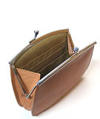
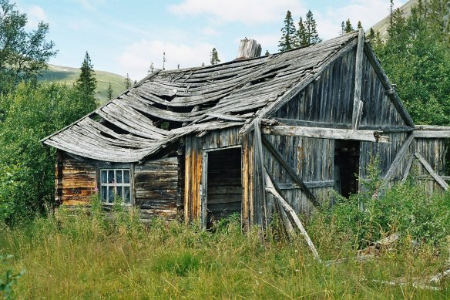
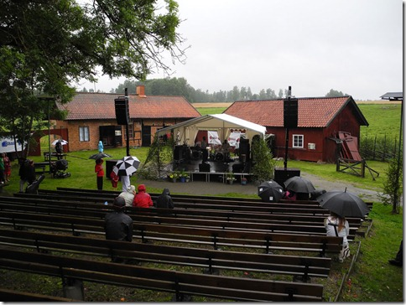
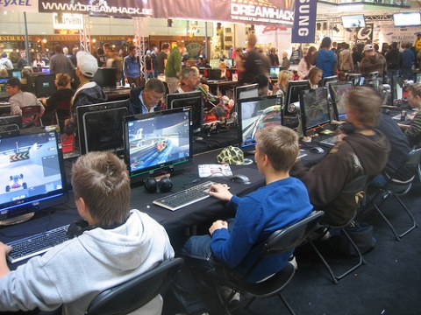

Slide 13
PÅSTÅENDE / VÄITE 2
Jag tycker att det (för det mesta)
är roligt att jobba med museer.
Museoiden parissa työskenteleminen on enimmäkseen hauskaa.
Jag tycker att det (för det mesta)
är kämpigt att jobba med museer.
Museoiden parissa työskenteleminen on enimmäkseen hankalaa.

Slide 14
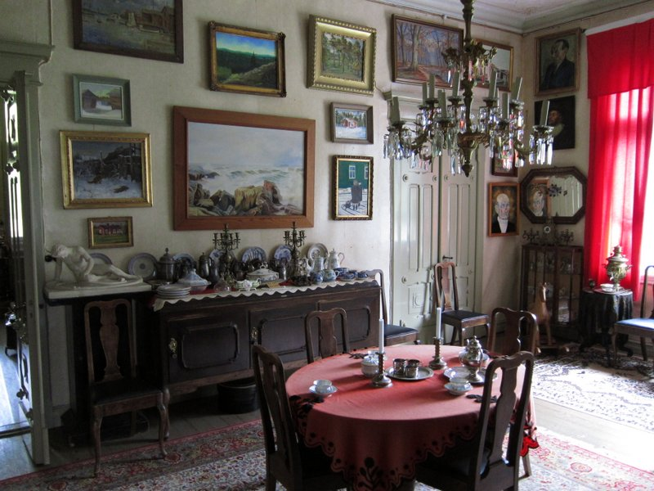
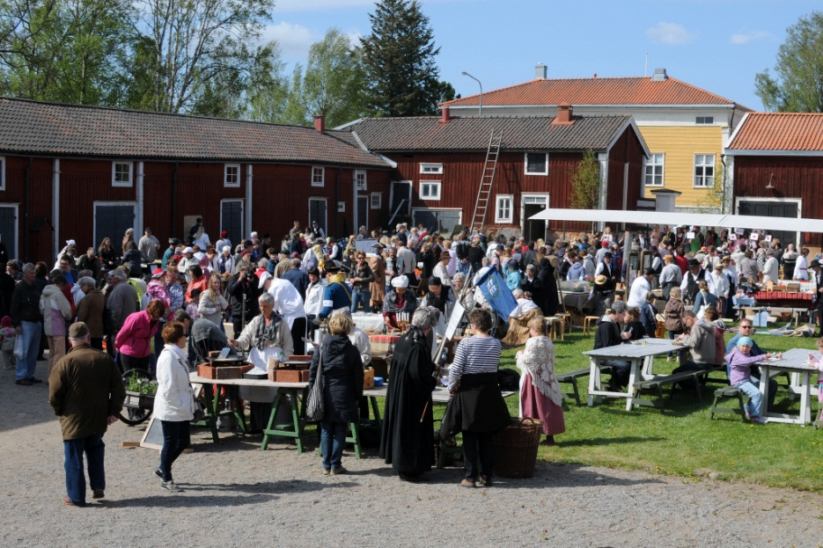
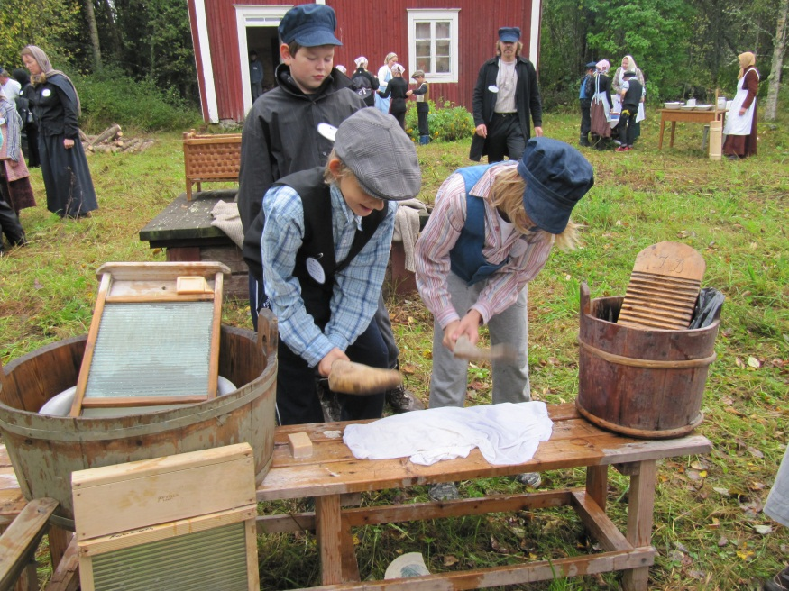
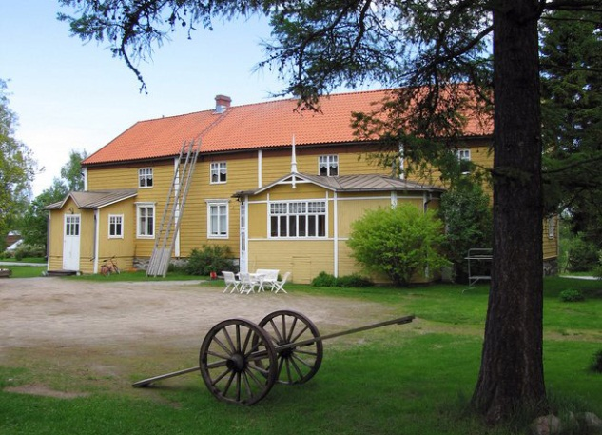

Slide 15
Projektets genomförande
samarbetskoordinator
8 områden, 6 mån per område
modeller i praktiken
Hankkeen toteuttaminen
yhteistyökoordinaattori
8 aluetta, 6 kk per alue
malleja käytännössä

Slide 16
Målområden
Karleby
Jakobstadsregionen
Vörå
Korsholm
Vasa
Kyrolandet
Malax-Korsnäs
Sydösterbotten
Kohdealueet
Kokkola
Pietarsaaren seutu
Vöyri
Mustasaari
Vaasa
Kyrönmaa
Maalahti-Korsnäs
Suupohjan rannikkoseutu

Slide 17
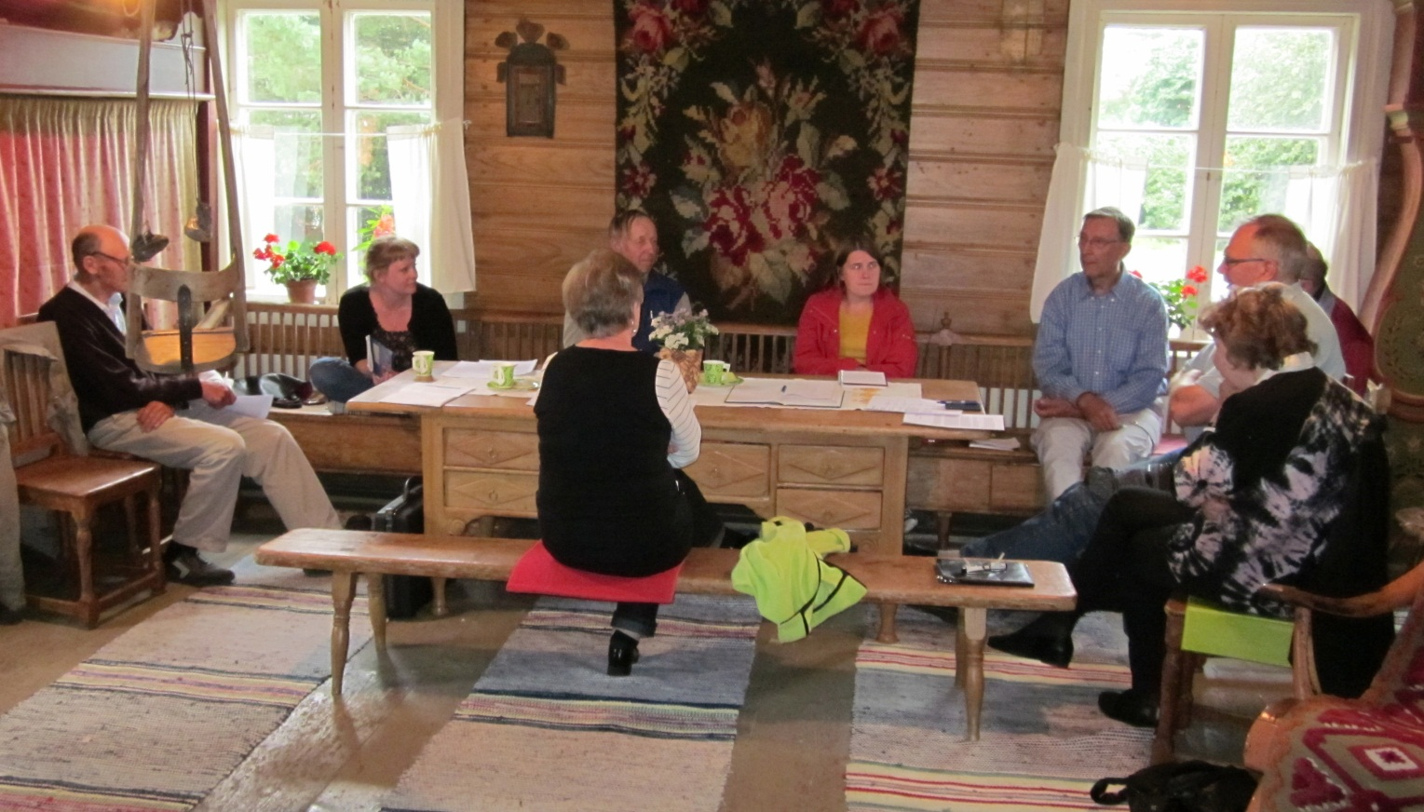
Det har blivit många koppar kaffe...
Kahvia on kulunut projektin aikana...

Slide 18
PÅSTÅENDE / VÄITE 3
Det kändes självklart att samarbeta med museerna i mitt närområde.
Oli itsestäänselvä asia tehdä yhteistyötä lähialueeni museoiden kanssa.
Ja/Kyllä
Nej/Ei

Slide 19
Marknadsföring / Markkinointi
Gemensam broschyr
Yhteinen esite

Slide 20
Marknadsföring / Markkinointi
Gemensamt nyhetsbrev
Yhteinen uutiskirje

Slide 21
Marknadsföring / Markkinointi
Gemensam marknadsföringsstrategi
Yhteinen markkinointistrategia

Slide 22
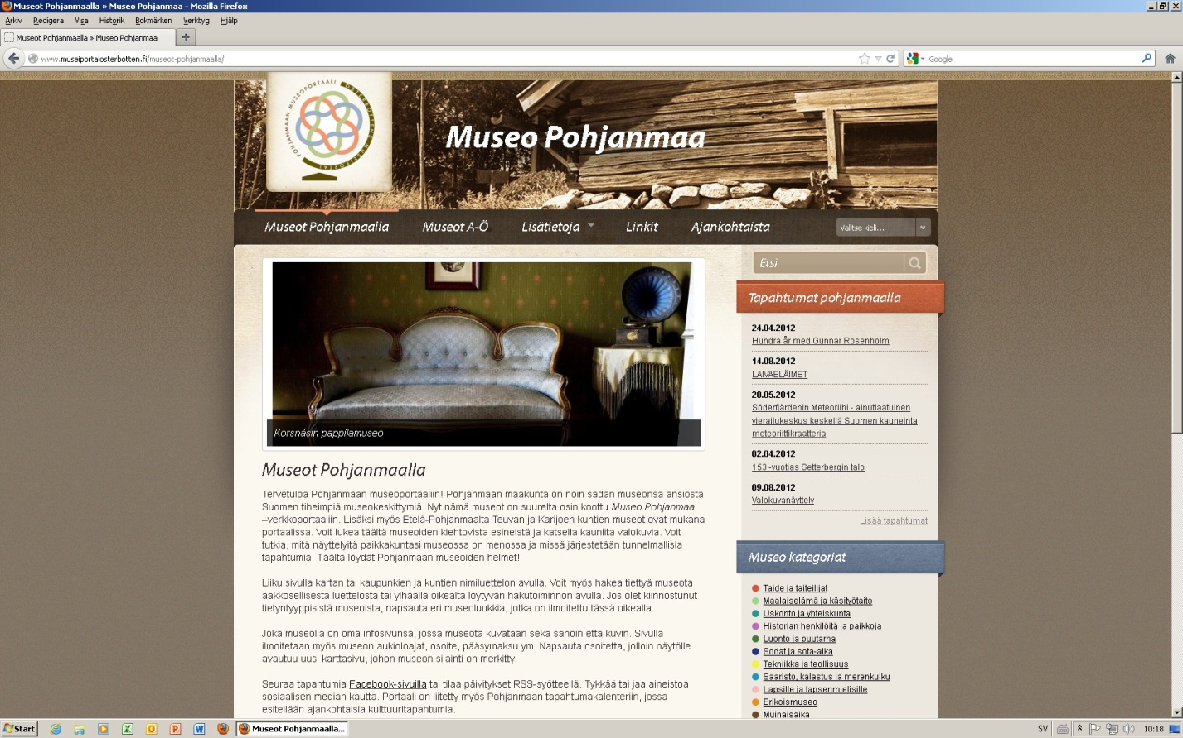
Museo Pohjanmaa
Marknadsföring / Markkinointi
Museer i Österbotten

Slide 23
Samarbete med skolor och föreningar/
Yhteistyö koulujen ja yhdistysten kanssa
Kulturplan för skolan
Koulujen kulttuurisuunnitelma

Slide 24
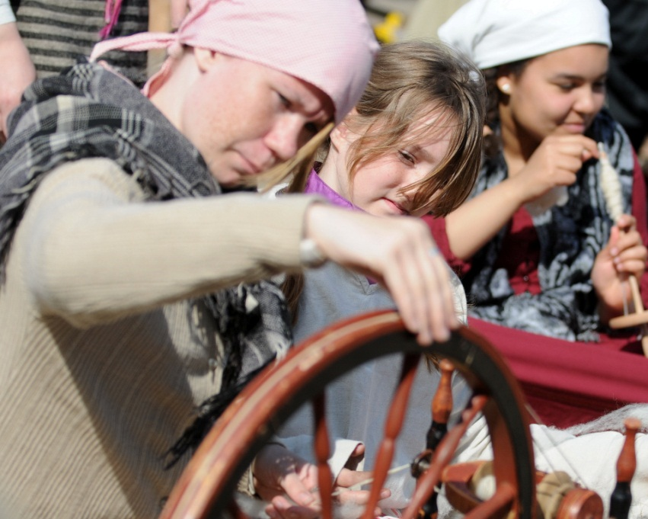
Samarbete med skolor och föreningar/
Yhteistyö koulujen ja yhdistysten kanssa
Museiklubben
Museokerho

Slide 25
Gemensamt evenemang / Yhteinen tapahtuma
Kul-Turen
Kult-Tuuri

Slide 26
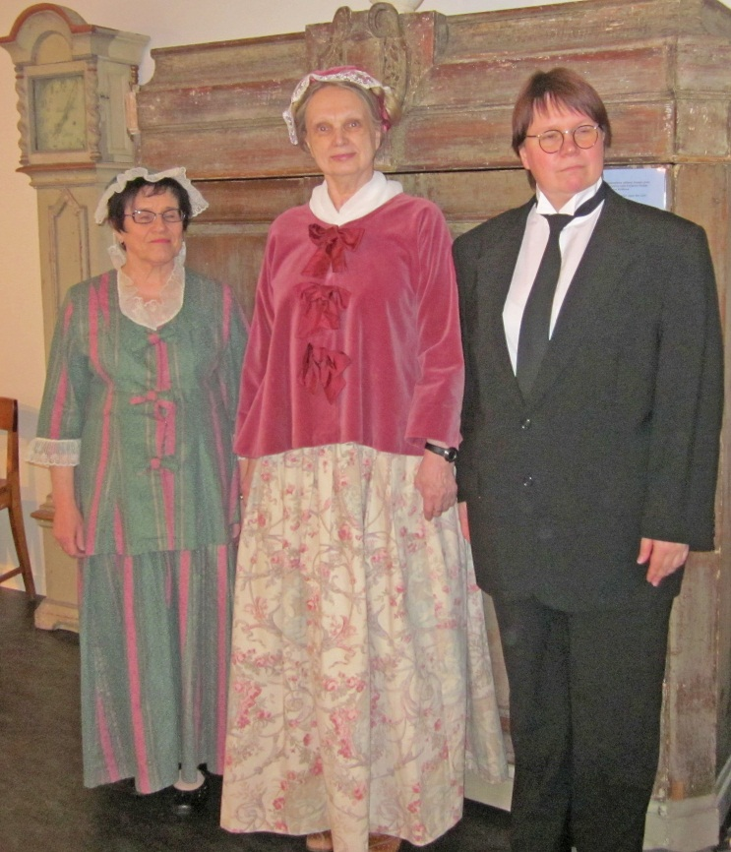
Gemensamt evenemang / Yhteinen tapahtuma
Spana in museet!
Bongaa museo!

Slide 27
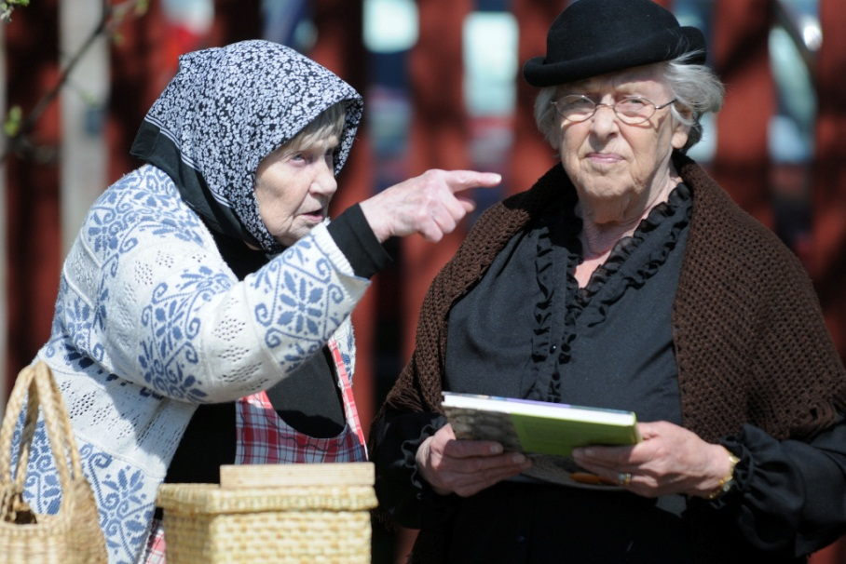
Gemensamt evenemang / Yhteinen tapahtuma
Museikarnevalen
Museokarnevaali

Slide 28
Samlingar / Kokoelmat
Digitaliseringsprojektet Museer i svenska Österbotten
Digitointihanke Museoita ruotsinkielisellä Pohjanmaalla

Slide 29
Samlingar / Kokoelmat
Gemensam samlingsstrategi
Yhteinen kokoelmastrategia

Slide 30
Kurser och fortbildning / Kurssit ja koulutukset
Kurser i samarbete med Arbis och MI
Kurssit yhteistyössä aikuisopistojen kanssa

Slide 31
Kurser och fortbildning / Kurssit ja koulutukset
Kurser i samarbete med Arbis och MI
Kurssit yhteistyössä aikuisopistojen kanssa
Seminarium kring medlemsvärvning
Seminaari, aiheena jäsenten värväys

Slide 32
Kurser och fortbildning / Kurssit ja koulutukset
Kurser i samarbete med Arbis och MI
Kurssit yhteistyössä aikuisopistojen kanssa
Seminarium kring medlemsvärvning
Seminaari, aiheena jäsenten värväys
Landskapsmuseidag
Maakuntamuseopäivä

Slide 33
PÅSTÅENDE / VÄITE 4
Den samarbetsmodell vi testade i mitt område var relevant för mitt museums behov.
Alueellani kokeiltu yhteistyömalli oli oman museoni kannalta merkityksellinen.
Ja/Kyllä
Nej/Ei

Slide 34
Gemensam verksamhetsledare
flera museer anställer tillsammans en verksamhetsledare
Yhteinen toiminnanjohtaja
useat museot palkkaavat yhdessä toiminnanjohtajan

Slide 35
Gemensam verksamhetsledare
flera museer anställer tillsammans en verksamhetsledare
värdkommun
Yhteinen toiminnanjohtaja
useat museot palkkaavat yhdessä toiminnanjohtajan
isäntäkunta

Slide 36
Gemensam verksamhetsledare
flera museer anställer tillsammans en verksamhetsledare
värdkommun
museer i samarbete erhåller statsandelar
Yhteinen toiminnanjohtaja
useat museot palkkaavat yhdessä toiminnanjohtajan
isäntäkunta
yhteistyössä olevat museot saavat valtionosuuksia

Slide 37
PÅSTÅENDE / VÄITE 5
Samarbete kostar för mycket tid/pengar/engagemang som vi istället behöver till att driva vår ordinarie verksamhet.
Yhteistyö maksaa liikaa aikaa/rahaa/vaivaa, jota me tarvitsemme hoitaaksemme museon vakinaista toimintaa.
Ja / Kyllä
Nej / Ei

Slide 38
Hinder för samarbete
för dyrt
Yhteistyön esteitä
liian kallista

Slide 39
Hinder för samarbete
för dyrt
tar för mycket tid
Yhteistyön esteitä
liian kallista
vaatii liikaa aikaa

Slide 40
Hinder för samarbete
för dyrt
tar för mycket tid
det fattas Någon
Yhteistyön esteitä
liian kallista
vaatii liikaa aikaa
Joku puuttuu

Slide 41
Samarbete – en självklarhet?
Yhteistyö – itsestäänselvyys?

Slide 42
Samarbete – en självklarhet?
Samarbete – lösningen på alla problem?
Yhteistyö – itsestäänselvyys?
Yhteistyö – kaikkien ongelmien ratkaisu?

Slide 43
PÅSTÅENDE / VÄITE 6
Jag är redo att samarbeta även om de positiva effekterna av samarbetet syns först om några år.
Olen valmis yhteistyöhön, vaikka myönteiset vaikutukset näkyvät vasta vuosien kuluttua.
Ja / Kyllä
Nej / Ei

Slide 44
PÅSTÅENDE / VÄITE 7
Jag vore beredd att slå ihop mitt museum med andra museer för att säkra museiverksamheten i framtiden.
Olisin valmis yhdistämään museoni muihin museoihin varmistaakseni museotoiminnan tulevaisuuden.
Ja / Kyllä
Nej / Ei

Slide 45
PÅSTÅENDE / VÄITE 8
Vem som helst ska ha rätt att använda beteckningen ”museum” om sin samling.
Kenellä tahansa on oikeus käyttää omasta kokoelmastaan ”museo”-nimikettä.
Ja / Kyllä
Nej / Ei

Slide 46
PÅSTÅENDE / VÄITE 9
Det hör till kommunernas ansvar att stöda lokalmuseer ekonomiskt.
Paikallismuseoiden taloudellinen tukeminen on kuntien vastuulla.
Ja / Kyllä
Nej / Ei

Slide 47
Tack och på återseende!
Kiitos ja näkemiin!
Eva-Marie
eva-marie.backnas@kulturosterbotten.fi

